Slide 1
Veljesriitojen aikakausi (1560-1599)
(Kpl 9)

Slide 2
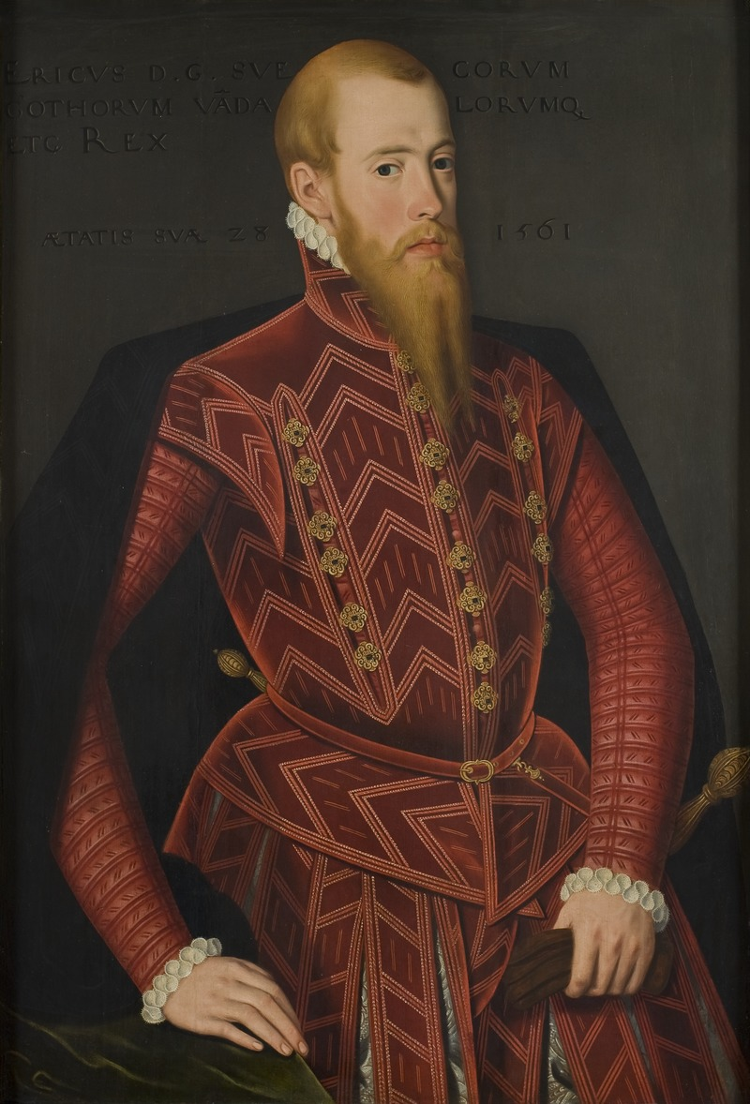
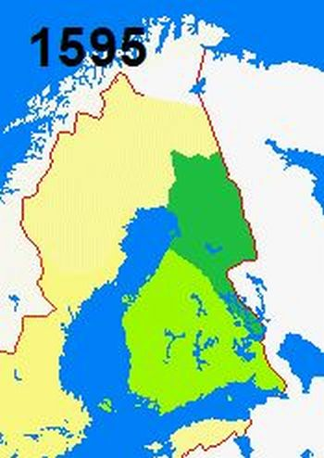
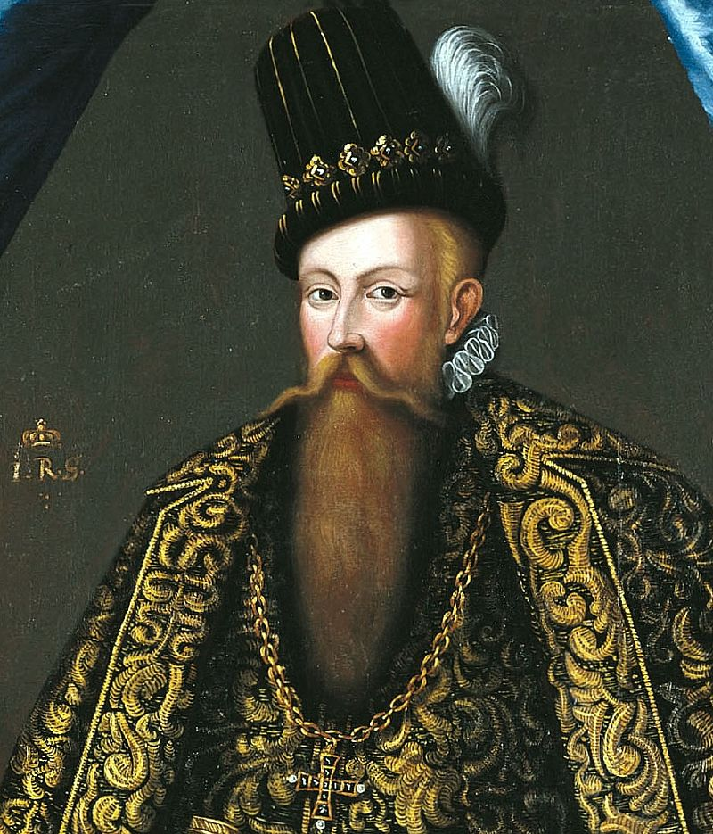
Eerikin ja Juhanan valtataistelu
Kustaa Vaasan jälkeläiset taistelivat moneen otteeseen kruunusta
Vanhin poika Eerik peri kruunun -> Riitautui Suomen herttua Juhanan kanssa (omavaltainen ulkopolitiikka, avioituminen katolisen puolalaisprinsessa Katariina Jagellonican kanssa)
Eerikin (Eerik XIV) veljet Juhana ja Kaarle syrjäyttivät isoveljensä (tappiollinen sota Tanskaa vastaan, mielenterveysongelmat, avioliitto talonpoikaissäätyisen kanssa, ylhäisaatelin laiminlyönti)
Ylhäisaatelin tukema Juhana hallitsijaksi (Juhana III) -> Sodat Tanskaa, Lyypekkiä sekä Venäjää (25-vuotinen sota (1570-1595) ja Täyssinän rauha ) vastaan

Slide 3
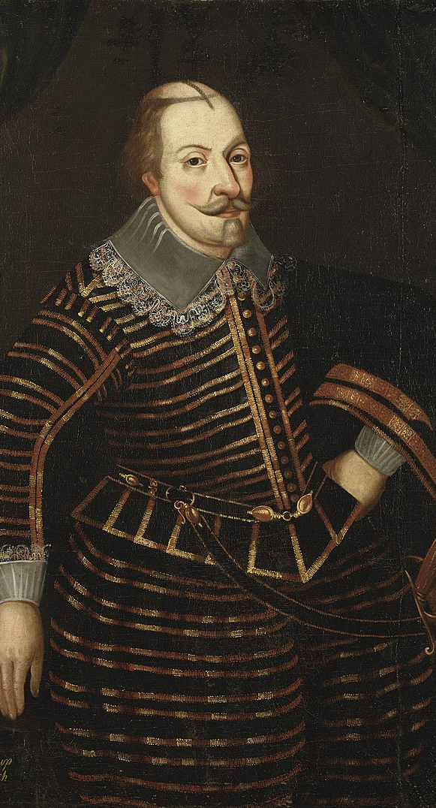
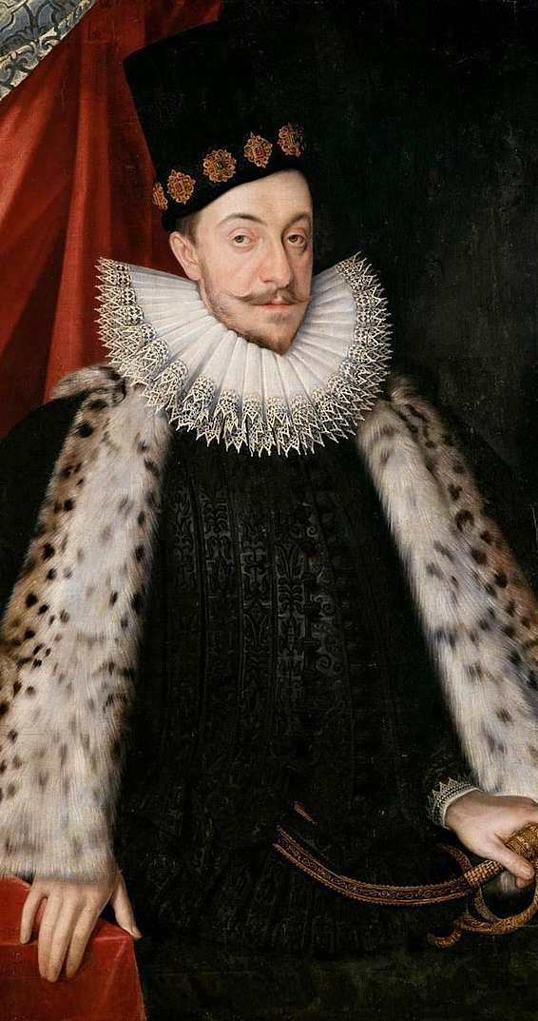
Kaarlen ja Sigismundin valtataistelu
Valtionhoitajana toiminut Kaarle nousi ylhäisaatelin tuella kapinaan Juhanan pojan Sigismundin noustua isänsä kuoleman jälkeen valtaistuimelle (vallanhimo, Sigismund myös katolisen Puolan kuningas)
Sigismund nimitti Suomen käskynhaltijaksi Kaarlen vihollisen Klaus Flemingin -> Kaarle voitti Sigismundin, kukisti Flemingin joukot ja nousi Ruotsin kuninkaaksi (Kaarle IX)
Kaarlen poika Kustaa II Aadolf teki Ruotsista suurvallan 1600-luvulla

Slide 4
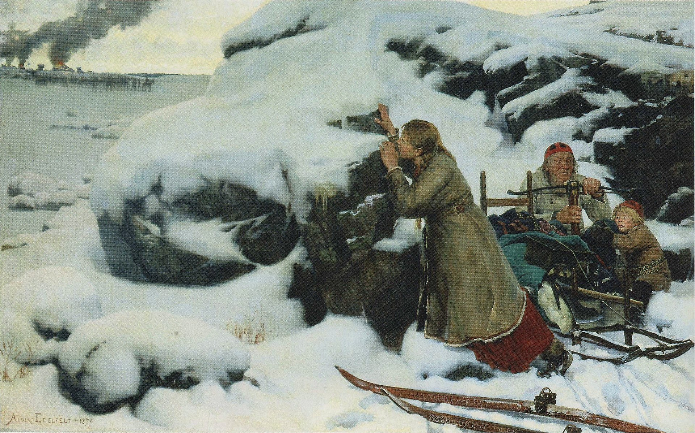
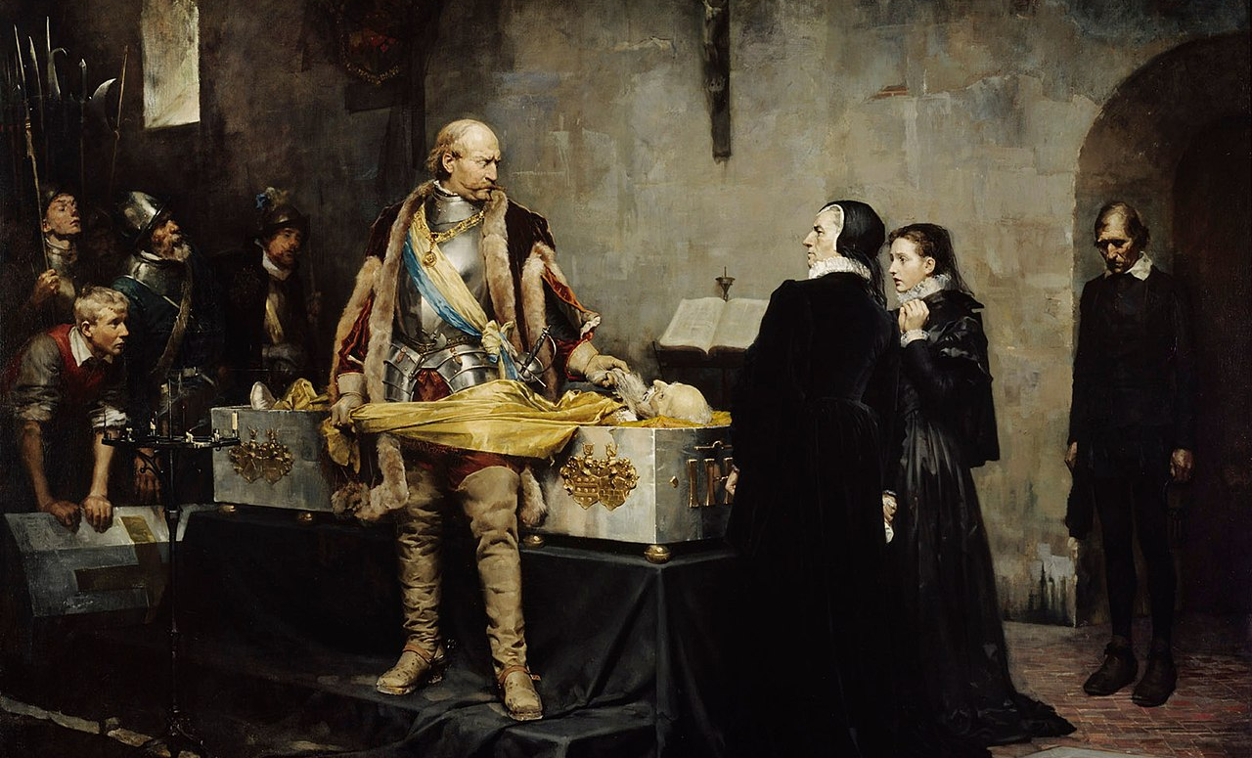
Nuijasota Suomessa
Sigismundin nimittämä lojaali marski Klaus Fleming Suomen käskynhaltijaksi
Kaarle-herttua yllytti Suomen talonpojat (kapinajohtaja talonpoika Jaakko Ilkka) kapinaan Flemingiä vastaan heikentääkseen kuningas Sigismundin valtaa (taustalla mm. linnaleirirasitus, joka jatkui 25v-sodan jo päätyttyä)
Talonpojilla ei mahdollisuuksia Flemingin ammattiarmeijaa vastaan
Kaarle kuitenkin löi Sigismundin Etelä-Ruotsissa ja tälle lojaalit joukot Suomessa
3000 talonpoikaa ja 40 Sigismundille uskollista aatelista teloitettiin (n. prosentti Suomen väestöstä)

